Slide 1
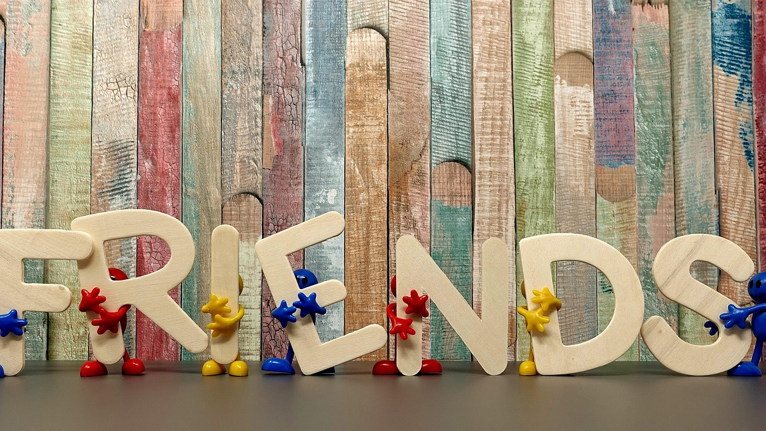
NHÓM ĐẠI BÀNG

Slide 2
NHÓM ĐẠI BÀNG
Gồm có
Nguyễn Thanh Quân
Phan Anh Khoa
Đặng Quốc Thái
Ngô Đức Minh Đạt

Slide 3

CHỦ ĐỀ
TÌNH BẠN

Slide 4
Các bạn có muốn tiếp tục không?
có
không

Slide 5
Slide có gì?

Slide 6
Slide có gì?
1
2
3
4
MỘT TÌNH BẠN LÀNH MẠNH LÀ
Xem video và trả lời
Kết bài
Tình bạn là gì?

Slide 7
Thế nào là tình bạn ?
thế
Là
Nào
Tình
Bạn

Slide 8
THẾ NÀO LÀ TÌNH BẠN
Tình bạn là mối quan hệ giữa hai người hoặc nhiều người dựa trên sự tin tưởng, tôn trọng, chia sẻ và hỗ trợ lẫn nhau.
Tình bạn thường được xây dựng qua thời gian, thông qua các trải nghiệm chung, sở thích tương đồng và sự quan tâm chân thành.

Slide 9

MỘT TÌNH BẠN LÀNH MẠNH LÀ
1.Sự tin tưởng: Bạn bè tin tưởng nhau, chia sẻ bí mật và hỗ trợ trong những lúc khó khăn.
2.Tôn trọng: Tôn trọng lẫn, chấp nhận điểm mạnh và điểm yếu của nhau.
3.Chia sẻ: Chia sẻ niềm vui nỗi buồn, sở thích và kinh nghiệm.
4.Hỗ trợ: Hỗ nhau trong cuộc sống, giúp nhau vượt qua khó khan.
Bắt đầu

Slide 10

Trước khi vào bài thì nhóm mình cho các bạn xem 1 đoạn video

Slide 11

2 bạn nhỏ kia đã làm gì với bạn nhỏ kia?
Đáp án

Slide 12
2 bạn nhỏ kia không hỏi thăm cậu mà còn mặc kệ không rủ bạn ấy đi cùng

Slide 13
Sau khi xem video các bạn đã rút ra được bài học gì?
Đáp án

Slide 14
Bài học rút ra từ video trên là:Các bạn phải hòa đồng chơi cùng với nhau không ai được chê bai ai cả

Slide 15
Nếu như em là bạn của 2 bạn ấy sẽ làm gì?

Slide 16
